Slide 1



Trabalho Final 65DSD
Chat em tempo real, utilizando sockets
Gabriel Perini Julio Cesar
Professor Fernando
08/12/2022

Slide 2

Ideia geral do projeto
Nossa ideia principal é a criação de uma aplicação que executa um chat em tempo real, utilizando estruturas como Sockets e Threads

Slide 3
Principais pontos do projeto
Os maiores desafios que foram enfrentados dentro desse projeto, se basearam na utilização de Sockets aliadas ao uso de Threads, para ter a comunicação em tempo real de todos os usuários.
Threads
Sockets

Slide 4
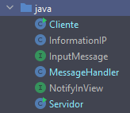
Estrutura do projeto
Basicamente nosso projeto apresenta os seguintes itens:
Cliente: representa uma classe que irá se comunicar com o Servidor
InformationIP: uma classe auxiliar que guarda informações do usuário conectado
InputMessage: interface responsável por armazenar a referencia de um input dentro do sistema do Cliente
MessageHandler: repositório de tratamentos para mensagens recebidas no Servidor.
NotifyInView: Assim como o InputMessage, esta interface tem a função de criar uma maneira unificada de mostrar o conteúdo em tela.
Servidor: representa uma classe que recebe mensagens do Cliente e as trata, de acordo com suas necessidades.

Slide 5
Mensagens
Nosso sistema apresenta as seguintes mensagens:
“NOME_USUARIO;MENSAGEM;CONTEUDO_DA_MENSAGEM”
“NOME;CONTEÚDO_NOME”
“NOME;LISTAR”
“NOME;SAIR”

Slide 6
E em caso de desconexão, o que irá acontecer?
Para prevenir esse problema, foi criada uma estrutura de ServerSocket dentro do Cliente, na qual antes de enviar uma mensagem, verifica quais os usuários que estão realmente online, respondendo a um “chamado”.

Slide 7
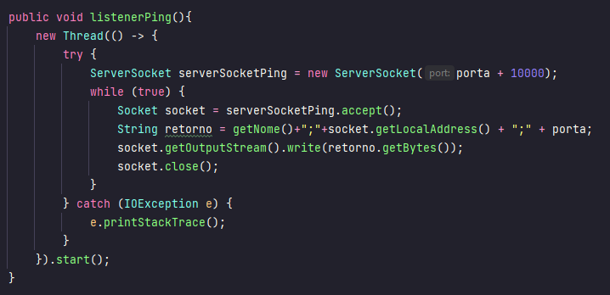
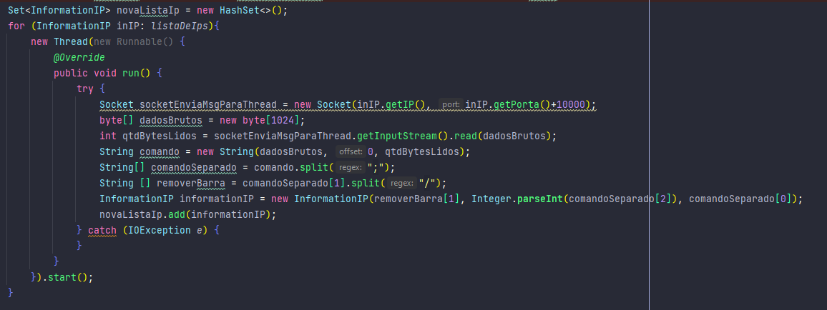
E em caso de desconexão, o que irá acontecer?

Slide 8
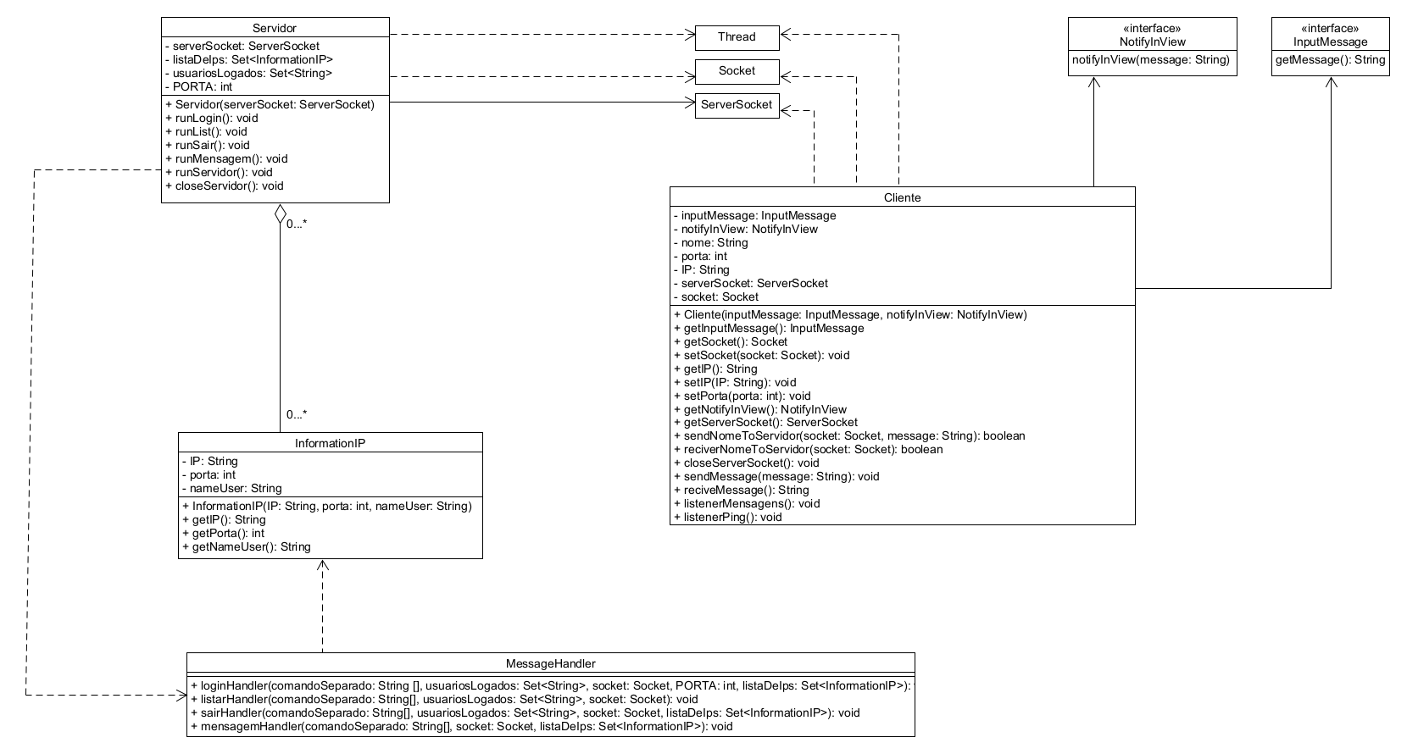
Como funciona o algoritmo? (Malha viária de carros)

Slide 9
Aplicação cliente
Para mostrar o funcionamento do sistema, criamos também uma aplicação utilizando Android com Java.

Slide 10
Obrigado

